Slide 1
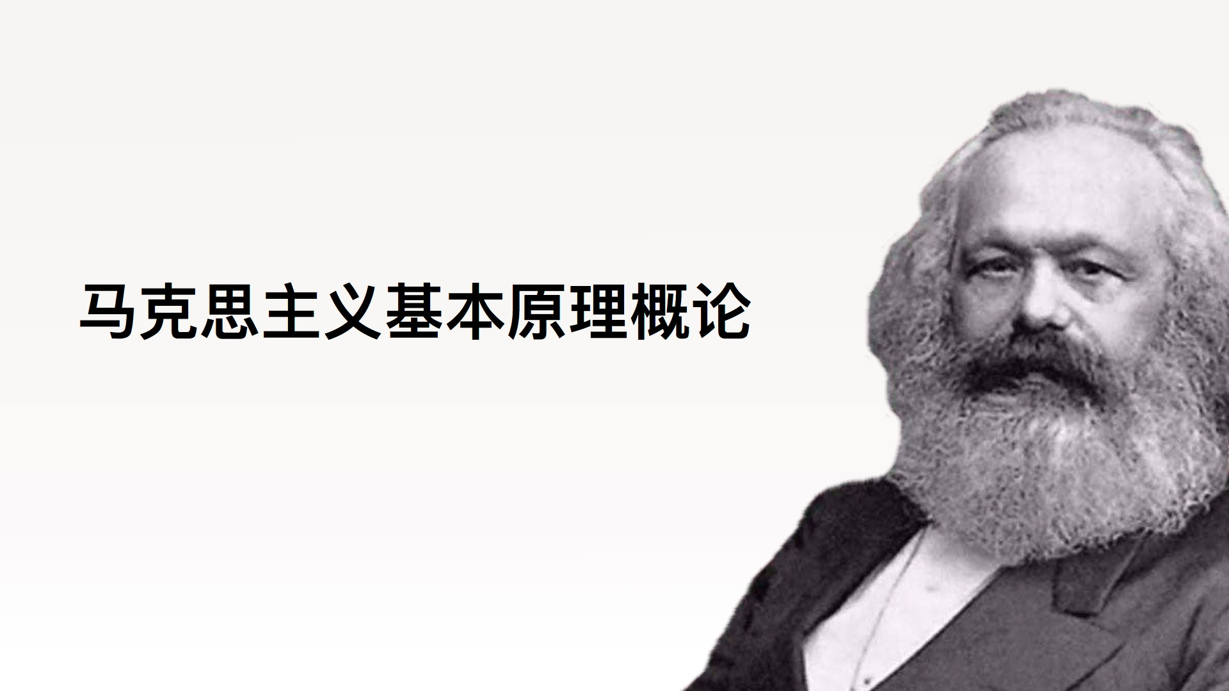

Slide 2


尚德机构“尚考通”权威教材
1.教材概述
尚德机构学术中心教学、教研名师倾力之作——“尚考通”系列教材·四大公共课书籍
此次问市的四本教材为：《中国近现代史纲要》《思想道德修养与法律基础》《毛泽东思想和中国特色社会主义理论体系概论》《马克思主义基本原理概论》。
尚德机构“尚考通”官方教材由尚德学术中心主编。从四大公共课开始，尚德教研将精心打造自考系列教材。

Slide 3
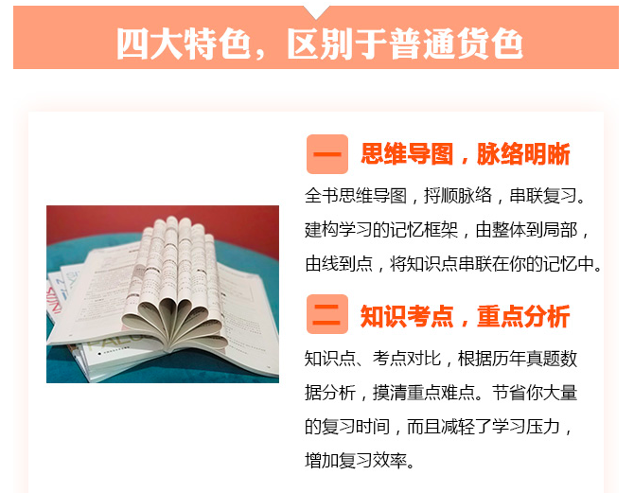
2.教材卖点二

Slide 4
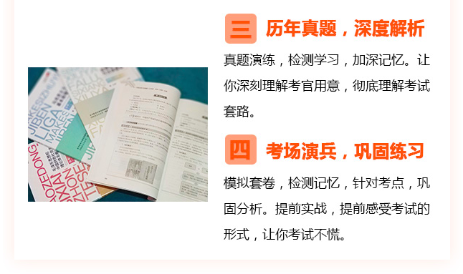
2.教材卖点三

Slide 5





2.教材卖点四
尚德官方教材均配有全套视频解析与精选习题
以及名师直播讲解课程

Slide 6




竞争对手分析
方法一：
1.打开京东app
2.搜索“尚德机构官方旗舰店”
方法二：
1.将本页截图或者拍照
2.打开京东app，左上角扫一扫
3.识别以下二维码
4.购买渠道
京东

Slide 7

竞争对手分析
方法一：
1.打开微店app
2.搜索“尚德机构学术中心”
方法二：
1.将本页截图或者拍照
2.打开微信app，发送照片
3.扫描识别以下二维码
4.购买渠道
微信

Slide 8
第四章：资本主义的形成及其本质
1
资本主义的形成
2
资本主义经济制度的本质特征
3
资本的流通过程和剩余价值的分配
4
资本主义的政治制度和意识形态

Slide 9
第二节 资本主义经济制度的本质特征
2.资本主义经济制度的
本质特征
条件
过程
结果
劳动力
资本主义生产过程
资本积累
Notes:
改成三级

Slide 10
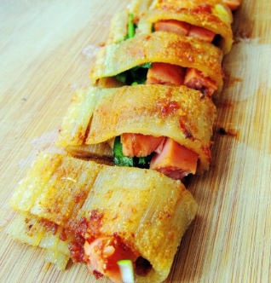
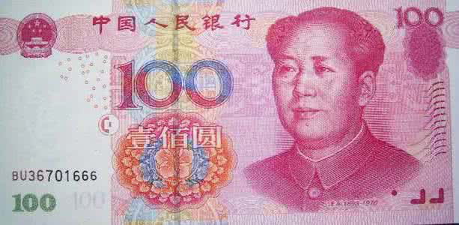
4.2.1.1货币转化为资本和劳动力成为商品
条件
劳动力
劳动力成为商品
劳动力使用价值和价值
第二节 资本主义经济制度的本质特征
钱=资本？

Slide 11

4.2.1.1货币转化为资本和劳动力成为商品
条件
劳动力
劳动力成为商品
劳动力使用价值和价值
第二节 资本主义经济制度的本质特征
条件：劳动力成为商品
货币转化为资本的关键是：
劳动力成为商品（选择题）
Notes:
货币：买东西。资本：钱生钱

Slide 12

4.2.1.1货币转化为资本和劳动力成为商品
条件
劳动力
劳动力成为商品
劳动力使用价值和价值
第二节 资本主义经济制度的本质特征
条件：劳动力成为商品
劳动力成为商品的条件（选择题、简答题）
1.劳动者有人身自由
2.劳动者丧失了一切生产资料和其他生活资料
Notes:
劳动者可以把劳动力当做自己的商品来支配
没有别的可以卖

Slide 13

4.2.1.1货币转化为资本和劳动力成为商品
条件
劳动力
劳动力成为商品
劳动力使用价值和价值
第二节 资本主义经济制度的本质特征
劳动力是商品
商品有使用价值和价值
劳动力有没有使用价值和价值？

Slide 14
4.2.1.1货币转化为资本和劳动力成为商品
条件
劳动力
劳动力成为商品
劳动力使用价值和价值
第二节 资本主义经济制度的本质特征
劳动力商品的价值和使用价值（选择题）
价值 | 维持自身生存所需的生活资料 + 繁育后代 + 接受教育和训练的费用 劳动力的价值决定还有一个重要的特点，就是它包括历史和道德的因素
使用价值 | 创造出比劳动力自身价值更大的价值
Notes:
样自己，养自己，学习
日本AV
不同国家，同一国家不同历史时期，价值有底线的

Slide 15
货币转化为资本的决定性条件是在流通中购买到（）
A.生产资料
B.劳动力
C.劳动资料
D.劳动对象

Slide 16
货币转化为资本的决定性条件是在流通中购买到（B）
A.生产资料
B.劳动力
C.劳动资料
D.劳动对象

Slide 17
劳动力价值决定的一个重要特点是（ ）
A.它由剩余价值决定
B.它由市场供求关系决定
C.它由自身的使用价值决定
D.它包括历史和道德因素

Slide 18
劳动力价值决定的一个重要特点是（D ）
A.它由剩余价值决定
B.它由市场供求关系决定
C.它由自身的使用价值决定
D.它包括历史和道德因素

Slide 19
第二节 资本主义经济制度的本质特征
2.资本主义经济制度的
本质特征
条件
过程
结果
劳动力
资本主义生产过程

Slide 20
第二节 资本主义经济制度的本质特征
资本主义生产过程
劳动过程
价值增殖过程
谁产生剩余价值
生产剩余价值的过程
资本的本质

Slide 21

一个月养自己和我的一只小狗狗需要5000元
每天工作8小时，工作一个月，创造的价值是5000元
实际上每天上班11个小时，工作一个月，还是只收到了5000元工资

Slide 22
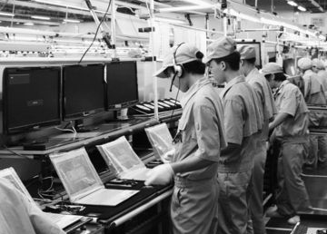
4.2.1.2资本主义的生产过程
资本主义生产过程
劳动过程
价值增殖过程
第二节 资本主义经济制度的本质特征
资本主义的生产过程：劳动过程
①劳动过程：工人在资本家的监督下，劳动产品归资本家所有。

Slide 23

4.2.1.2资本主义的生产过程
资本主义生产过程
劳动过程
价值增殖过程
第二节 资本主义经济制度的本质特征
资本主义的生产过程：价值增殖过程
Notes:
资本如何构成的，哪个部分增殖——价值构成——技术构成
人能够增殖，资本家就要剥削

Slide 24
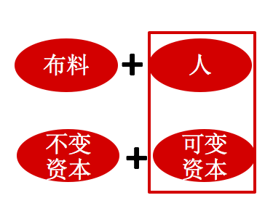
4.2.1.3资本的本质及不变资本和可变资本
价值增殖过程
生产剩余价值的过程
绝对
超额
相对
资本的本质
谁产生剩余价值
价值构成
第二节 资本主义经济制度的本质特征
资本主义的生产过程：价值增殖过程
资本的价值构成：不变资本/可变资本
①不变资本（c）：以生产资料形式存在的资本——非人
②可变资本（v）：以劳动力形式存在的资本的价值，实现了价值增殖——人
资本的技术构成：生产资料/劳动力
Notes:
资本如何构成的，哪个部分增殖——价值构成——技术构成
人能够增殖，资本家就要剥削

Slide 25
以生产资料形式存在的资本是（）
A.不变资本
B.可变资本
C.流动资本
D.流通资本

Slide 26
以生产资料形式存在的资本是（A）
A.不变资本
B.可变资本
C.流动资本
D.流通资本

Slide 27
不变资本和可变资本数量构成上的比例是资本的（ ）
A.有机构成
B.价值构成
C.技术构成
D.数量构成

Slide 28
不变资本和可变资本数量构成上的比例是资本的（B ）
A.有机构成
B.价值构成
C.技术构成
D.数量构成

Slide 29
4.2.2.1剩余价值生产的基本方法
价值增殖过程
生产剩余价值的过程
绝对
超额
相对
资本的本质
谁产生剩余价值
价值构成
第二节 资本主义经济制度的本质特征
资本主义生产中的剥削程度：剩余价值率
剩余价值m
剩余劳动时间
剩余价值率m’=
=
可变资本v
必要劳动时间
Notes:
剥削程度叫做剩余价值率

Slide 30
4.2.2.1剩余价值生产的基本方法
价值增殖过程
生产剩余价值的过程
绝对
超额
相对
资本的本质
谁产生剩余价值
价值构成
第二节 资本主义经济制度的本质特征
资本家要获得更多的剩余价值，可以通过两条途径：（简答题）
1.提高剩余价值率，即提高对工人的剥削程度
2.增加可变资本总量，以雇佣更多工人，扩大剥削范围
Notes:
如何提高剩余价值率，就是生产出来剩余价值

Slide 31
4.2.2.1剩余价值生产的基本方法
价值增殖过程
生产剩余价值的过程
绝对
超额
相对
资本的本质
谁产生剩余价值
价值构成
第二节 资本主义经济制度的本质特征
①绝对剩余价值（延长工作日、提高劳动强度） ——简单粗暴加班！
5 | 3
必要劳动时间
剩余劳动时间
5 | 4
必要劳动时间
剩余劳动时间
Notes:
必要劳动时间指劳动者的劳动时间中用于生产维持劳动者自身及其家庭生活所必需的生活资料的那部分时间
1886年美国芝加哥50万工人争取8小时工作日，“我们要把世界变个样，我们厌倦了白白的辛劳，光得到仅能糊口的工饷，从没有时间让我们去思考。 我们要闻闻花香，我们要晒晒太阳，我们相信：上帝只允许八小时工作日。”

Slide 32

4.2.2.1剩余价值生产的基本方法
价值增殖过程
生产剩余价值的过程
绝对
超额
相对
资本的本质
谁产生剩余价值
价值构成
第二节 资本主义经济制度的本质特征
个别资本家追求更多的剩余价值，资本家的直接目的
超额剩余价值
社会劳动生产效率都提高了
新的剥削方法
Notes:
每个资本家都想提高自己记得效率
生产衣服，想提高生产率，我要提高机器，原料各种的，一个服装厂，做不动，各行各业都要提高

Slide 33
4.2.2.1剩余价值生产的基本方法
价值增殖过程
生产剩余价值的过程
绝对
超额
相对
资本的本质
谁产生剩余价值
价值构成
第二节 资本主义经济制度的本质特征
超额剩余价值
超额剩余价值：商品个别价值低于社会价值的差额
现实中，劳动生产率的提高，从个别企业开始，个别企业率先采用先进的生产设备和技术，提供劳动生产率，使生产商品的个别劳动时间低于社会必要劳动时间，商品个别价值低于社会价值，这个资本家就会由于按社会价值出售商品，而能够比其他资本家获得更多剩余价值，获得超额剩余价值
Notes:
每个资本家都想提高自己记得效率
生产衣服，想提高生产率，我要提高机器，原料各种的，一个服装厂，做不动，各行各业都要提高

Slide 34
4.2.2.1剩余价值生产的基本方法
价值增殖过程
生产剩余价值的过程
绝对
超额
相对
资本的本质
谁产生剩余价值
价值构成
第二节 资本主义经济制度的本质特征
生产剩余价值的方法
②相对剩余价值（社会劳动生产率提高）——潜移默化压榨！
5 | 3
必要劳动时间
剩余劳动时间
3 | 5
必要劳动时间
剩余劳动时间
Notes:
必要劳动时间指劳动者的劳动时间中用于生产维持劳动者自身及其家庭生活所必需的生活资料的那部分时间
我们公司生产衣服，我想提高生产率我要换更先进的机器，更好的原料等等，这都要全社会提高才能做到

Slide 35
资本家提高劳动生产率的直接目的是（ ）
A.生产绝对剩余价值
B.获取超额剩余价值
C.生产相对剩余价值
D.降低劳动力价值

Slide 36
资本家提高劳动生产率的直接目的是（B ）
A:生产绝对剩余价值
B:获取超额剩余价值
C:生产相对剩余价值
D:降低劳动力价值

Slide 37
在必要劳动时间不变的情况下，将工作日延长所生产出的剩余价值是（ ）
A:绝对剩余价值
B:相对剩余价值
C:超额剩余价值
D:平均剩余价值

Slide 38
在必要劳动时间不变的情况下，将工作日延长所生产出的剩余价值是（A ）
A:绝对剩余价值
B:相对剩余价值
C:超额剩余价值
D:平均剩余价值

Slide 39
相对剩余价值生产的条件是（）
A:个别企业劳动生产率的提高
B:本部门劳动生产率的提高
C:社会劳动生产率的提高
D:个别企业劳动生产率的提高快于社会劳动生产率的提高

Slide 40
相对剩余价值生产的条件是（C）
A:个别企业劳动生产率的提高
B:本部门劳动生产率的提高
C:社会劳动生产率的提高
D:个别企业劳动生产率的提高快于社会劳动生产率的提高

Slide 41
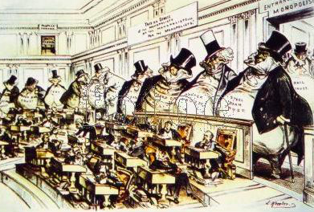
4.2.2.1剩余价值生产的基本方法
价值增殖过程
生产剩余价值的过程
绝对
超额
相对
资本的本质
谁产生剩余价值
价值构成
第二节 资本主义经济制度的本质特征
资本的本质：资产阶级和无产阶级之间剥削与被剥削的生产关系
（选择题）

Slide 42
第二节 资本主义经济制度的本质特征
2.资本主义经济制度的
本质特征
条件
过程
结果
劳动力成为商品
资本主义生产过程

Slide 43
2.资本主义经济制度的
本质特征
条件
过程
结果
第二节 资本主义经济制度的本质特征
结果：资本积累
资本积累的含义：把剩余价值再转化为资本，（ ）是资本积累的源泉。
（选择题）

Slide 44
2.资本主义经济制度的
本质特征
条件
过程
结果
第二节 资本主义经济制度的本质特征
结果：资本积累
资本积累的含义：把剩余价值再转化为资本，（ 剩余价值 ）是资本积累的源泉。
（选择题）

Slide 45
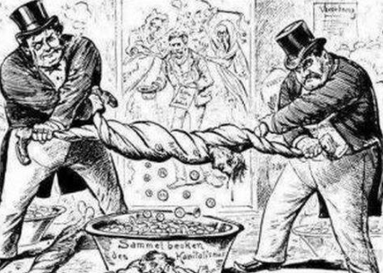
4.2.3.1资本积累的必然性和实质
2.资本主义经济制度的
本质特征
条件
过程
结果
第二节 资本主义经济制度的本质特征
结果：资本积累
实质：（简答题）
①资本家用无偿占有工人创造的（）
②进行资本积累来增大（）
③以便继续占有更多的（）
④从而占有不断增大的资本来扩大对工人的（）

Slide 46
4.2.3.1资本积累的必然性和实质
2.资本主义经济制度的
本质特征
条件
过程
结果
第二节 资本主义经济制度的本质特征
结果：资本积累
实质：（简答题）
①资本家用无偿占有工人创造的剩余价值
②进行资本积累来增大规模
③以便继续占有更多的剩余价值
④从而占有不断增大的资本来扩大对工人的剥削和统治

Slide 47
4.2.3.1资本积累的必然性和实质
2.资本主义经济制度的
本质特征
条件
过程
结果
第二节 资本主义经济制度的本质特征
资本积累的后果
1.资本有机构成提高 (有机构成：C/V)
2.相对过剩人口形成（失业人口）
3.严重的贫富两极分化

Slide 48
第二节 资本主义经济制度的本质特征
2.资本主义经济制度的
本质特征
条件
过程
结果
劳动力
资本主义生产过程
资本积累

Slide 49
资本积累的源泉是（ ）
A:使用价值
B:剩余价值
C:价值
D:交换价值

Slide 50
资本积累的源泉是（ B）
A:使用价值
B:剩余价值
C:价值
D:交换价值

Slide 51
第四章：资本主义的形成及其本质
1
资本主义的形成
2
资本主义经济制度的本质特征
3
资本的流通过程和剩余价值的分配
4
资本主义的政治制度和意识形态

Slide 52
第三节 资本的流通过程和剩余价值的分配
3.资本的流通过程和
剩余价值的分配
流通过程
剩余价值分配
单个资本
社会资本
经济危机

Slide 53
4.3.1.1单个资本的循环
流通过程
单个资本
社会资本
单个资本循环
单个资本周转
经济危机
第三节 资本的流通过程和剩余价值的分配
单个资本的循环（选择题）
买原材料
加工生产
卖了赚钱
购买阶段
生产阶段
决定作用
销售阶段
循环阶段
生产剩余价值
实现剩余价值
货币资本
生产资本
商品资本
资本职能

Slide 54
产业资本的循环包括（ ）
A:生产、流通和销售阶段
B:生产、储存和销售阶段
C:购买、生产和销售阶段
D:购买、生产和储存阶段

Slide 55
产业资本的循环包括（C ）
A:生产、流通和销售阶段
B:生产、储存和销售阶段
C:购买、生产和销售阶段
D:购买、生产和储存阶段

Slide 56
产业资本循环中为生产剩余价值准备条件的阶段是（ ）
A:购买阶段
B:生产阶段
C:销售阶段
D:流通阶段

Slide 57
产业资本循环中为生产剩余价值准备条件的阶段是（ A）
A:购买阶段
B:生产阶段
C:销售阶段
D:流通阶段

Slide 58
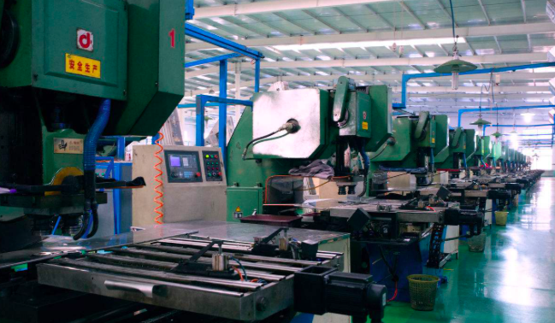
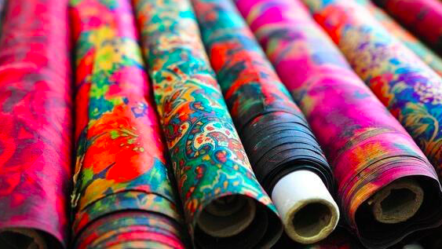
4.3.1.2单个资本的周转
流通过程
单个资本
社会资本
单个资本循环
单个资本周转
经济危机
第三节 资本的流通过程和剩余价值的分配
单个资本的周转 （选择题）
这种不断重复、周而复始的资本循环过程，就是资本周转。
根据价值周转方式的不同，生产资本可以划分为固定资本和流动资本

Slide 59
4.3.1.2单个资本的周转
流通过程
单个资本
社会资本
单个资本循环
单个资本周转
经济危机
第三节 资本的流通过程和剩余价值的分配
影响资本周转速度的快慢的两个因素 （了解）
1.资本周转时间的长短，包括生产时间和流通时间的长短
2.生产资本的构成，固定资本和流动资本自身的周转速度

Slide 60
第三节 资本的流通过程和剩余价值的分配
3.资本的流通过程和
剩余价值的分配
流通过程
剩余价值分配
单个资本
社会资本
经济危机

Slide 61
4.3.2社会资本的再生产
流通过程
单个资本
社会资本
单个资本循环
单个资本周转
经济危机
第三节 资本的流通过程和剩余价值的分配
有钱
社会资本的再生产（选择题）
社会资本再生产的核心问题：
社会总产品的各个构成部分是如何实现的
投资
生产
赚钱
投资
赚钱
再生产
投资
赚钱
Notes:
辣椒——老干妈——老干妈炒饭
“实现”：卖出去——变现

Slide 62
考察社会资本再生产，核心问题是分析（ ）
A:社会总产品的各个构成部分是如何实现的
B:剩余价值是如何转化为平均利润的
C:剩余价值是怎样生产的
D:资本循环是怎样运行的

Slide 63
考察社会资本再生产，核心问题是分析（A ）
A:社会总产品的各个构成部分是如何实现的
B:剩余价值是如何转化为平均利润的
C:剩余价值是怎样生产的
D:资本循环是怎样运行的

Slide 64
第三节 资本的流通过程和剩余价值的分配
3.资本的流通过程和
剩余价值的分配
流通过程
剩余价值分配
单个资本
社会资本
经济危机

Slide 65
3.资本的流通过程和
剩余价值的分配
流通过程
剩余价值分配
单个资本
社会资本
经济危机
4.3.3资本主义经济危机
第三节 资本的流通过程和剩余价值的分配
资本主义经济危机 （选择题）
一、最根本的现象和典型特征：商品生产过剩。
生产过剩
二、实质：生产相对过剩的危机。
没钱购买
购买力有限
经 济
危 机
大量裁员
商人赔钱

Slide 66
3.资本的流通过程和
剩余价值的分配
流通过程
剩余价值分配
单个资本
社会资本
经济危机
4.3.3资本主义经济危机
第三节 资本的流通过程和剩余价值的分配
资本主义经济危机 （选择题）
一、最根本的现象和典型特征：商品生产过剩。
生产过剩
二、实质：生产相对过剩的危机。
没钱购买
购买力有限
经 济
危 机
三、根源：资本主义生产方式的基本矛盾，
生产的社会化与生产资料资本主义私人占有形式之间的矛盾。
大量裁员
商人赔钱
四、周期性爆发的原因：资本主义基本矛盾运动的阶段性
危机——萧条——复苏——高涨

Slide 67
资本主义经济危机中最典型的现象是（ ）
A:生产过剩
B:商品短缺
C:长期萧条
D:持续高涨

Slide 68
资本主义经济危机中最典型的现象是（A ）
A:生产过剩
B:商品短缺
C:长期萧条
D:持续高涨

Slide 69
经济危机之所以周期性爆发，其原因在于（ ）
A:资本主义基本矛盾运动的阶段性
B:资本主义不好，社会主义好
C:垄断的存在
D:资本主义有很大的局限性

Slide 70
经济危机之所以周期性爆发，其原因在于（A）
A:资本主义基本矛盾运动的阶段性
B:资本主义不好，社会主义好
C:垄断的存在
D:资本主义有很大的局限性

Slide 71
第三节 资本的流通过程和剩余价值的分配
3.资本的流通过程和
剩余价值的分配
流通过程
剩余价值分配
单个资本
社会资本
经济危机

Slide 72
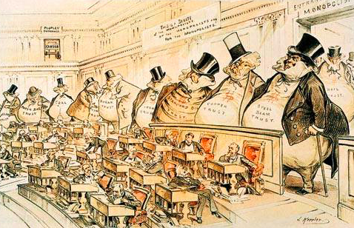
4.3.4剩余价值的分配
3.资本的流通过程和
剩余价值的分配
流通过程
剩余价值分配
第三节 资本的流通过程和剩余价值的分配
剩余价值的分配（了解）
资本的具体形式：产业资本、商业资本、借贷资本(其中包括银行资本)
剩余价值的具体形式：产业利润、商业利润、借贷利息、银行利润、农业地租等形式

Slide 73
第三节 资本的流通过程和剩余价值的分配
3.资本的流通过程和
剩余价值的分配
流通过程
剩余价值分配
单个资本
社会资本
经济危机

Slide 74
第四章：资本主义的形成及其本质
1
资本主义的形成
2
资本主义经济制度的本质特征
3
资本的流通过程和剩余价值的分配
4
资本主义的政治制度和意识形态

Slide 75
第四节资本主义的政治制度和意识形态
4.资本主义的政治制度和意识形态
政治制度
意识形态
国家制度（核心）
政党制度
三权分立
核心
特点
民主制度

Slide 76
4.4.1.1资本主义的国家制度
4.资本主义的政治制度和意识形态
政治制度
意识形态
国家制度（核心）
政党制度
三权分立
民主制度
第四节资本主义的政治制度和意识形态
资本主义国家制度（资本主义政治制度的核心）（选择题）：
①国体：资产阶级专政。
②政体：君主立宪制（英国和日本）和民主共和制（美国）
Notes:
国体是指国家的性质，亦称国家的阶级本质，就是国家政权掌握在哪一个阶级手中我国国体是人民民主专政的社会主义国家。
即国家政权的组织形式，即统治阶级采取何种形式来组织自己的政权机关。我国的政体是人民代表大会制度。
国体，就犹如一个家谁说了算
整体，

Slide 77
4.4.1.2资本主义的政党制度
4.资本主义的政治制度和意识形态
政治制度
意识形态
国家制度（核心）
政党制度
三权分立
民主制度
第四节资本主义的政治制度和意识形态
资本主义政党制度（了解）
制度 | 内容 | 代表
一党制 | 长期由一个资产阶级政党执掌国家政权的政党制度
两党制 | 执政党VS在野党或反对党 | 美国
多党制 | 由两个以上的主要资产阶级政党联合执政 | 法国 意大利
Notes:
驴象之争（Donkey vs Elephant），代指美国总统竞选，也是美国两党制的喻词。“驴子”是民主党的党徽，“大象”是共和党的党徽。四年一次的美国总统选举又称为“驴象之争”或“驴象赛跑”。
中国共产党领导的多党合作和政治协商制度。

Slide 78
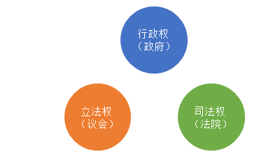
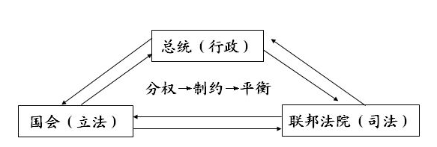
4.4.1.4资本主义的三权分立制度
4.资本主义的政治制度和意识形态
政治制度
意识形态
国家制度（核心）
政党制度
三权分立
民主制度
第四节资本主义的政治制度和意识形态
资本主义三权分立（选择题）

Slide 79
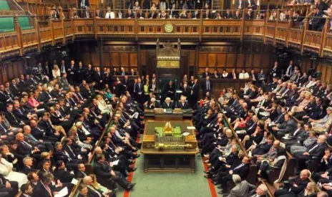
4.4.1.5资本主义的民主制度
4.资本主义的政治制度和意识形态
政治制度
意识形态
国家制度（核心）
政党制度
三权分立
民主制度
第四节资本主义的政治制度和意识形态
资本主义民主制度（选择题）
资产阶级民主制的核心：议会制
本质是维护资产阶级的阶级利益，为资产阶级专政服务

Slide 80
资本主义国家的立法机构是（ ）
A:检察机构
B:法院
C:警察机构
D:议会或国会

Slide 81
资本主义国家的立法机构是（D ）
A:检察机构
B:法院
C:警察机构
D:议会或国会

Slide 82
资本主义民主制的核心和主要标志是（ ）
A:议会制
B:普选制
C:三权分立制
D:民主共和制

Slide 83
资本主义民主制的核心和主要标志是（A）
A:议会制
B:普选制
C:三权分立制
D:民主共和制

Slide 84
资本主义政治制度的核心是（ ）
A:政党制度
B:法律制度
C:国家制度
D:选举制度

Slide 85
资本主义政治制度的核心是（C ）
A:政党制度
B:法律制度
C:国家制度
D:选举制度

Slide 86
在资本主义国家的三权分立制度中，“三权”不包括（ ）
A:立法权
B:财政权
C:行政权
D:司法权

Slide 87
在资本主义国家的三权分立制度中，“三权”不包括（B ）
A:立法权
B:财政权
C:行政权
D:司法权

Slide 88
第四节资本主义的政治制度和意识形态
4.资本主义的政治制度和意识形态
政治制度
意识形态
国家制度（核心）
政党制度
三权分立
民主制度

Slide 89
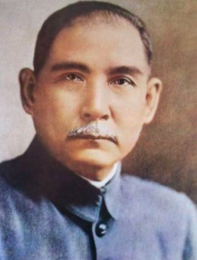
4.资本主义的政治制度和意识形态
政治制度
意识形态
核心
特点
4.4.2.1资本主义意识形态的历史进步性和阶级局限性
第四节资本主义的政治制度和意识形态
资本主义的意识形态特点：历史进步性和阶级局限性（单选题）

Slide 90
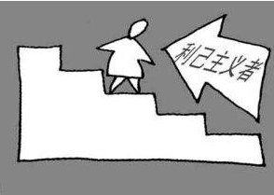
4.资本主义的政治制度和意识形态
政治制度
意识形态
核心
特点
4.4.2.2利己主义是资本主义意识形态的核心
第四节资本主义的政治制度和意识形态
资本主义意识形态的核心：利己主义 （选择题）

Slide 91
第四节资本主义的政治制度和意识形态
4.资本主义的政治制度和意识形态
政治制度
意识形态
国家制度（核心）
政党制度
三权分立
民主制度
特点
核心

Slide 92
早期的资产阶级启蒙学者和思想家提出了许多富于进取精神的先进思想、理论和观念，继承和发扬了人类优秀的思想文化成果，是人类思想的一次大解放，体现了资本主义意识形态的（ ）
历史进步性
阶级局限性
阶级本质
唯心主义

Slide 93
早期的资产阶级启蒙学者和思想家提出了许多富于进取精神的先进思想、理论和观念，继承和发扬了人类优秀的思想文化成果，是人类思想的一次大解放，体现了资本主义意识形态的（A ）
历史进步性
阶级局限性
阶级本质
唯心主义

Slide 94
资本主义意识形态的核心是（ ） A 、实用主义
B 、享乐主义
C 、功利主义
D 、利己主义

Slide 95
资本主义意识形态的核心是（D ） A 、实用主义
B 、享乐主义
C 、功利主义
D 、利己主义

Slide 96
4-资本主义形成及其本质
1.资本主义形成
2.资本主义经济制度的本质特征
3.资本的流通过程和剩余价值的分配
4.资本主义政治制度和意识形态
形成基础：商品经济
形成过程
条件
过程
结果
流通过程
剩余价值分配
政治制度
意识形态
Notes:
我国资本主义萌芽，在明朝，小商贩，产生

Slide 97
THANK YOU

